Slide 1
ФУНКЦИЙН ХАЯГ
Функцийн хаяг
Ийм хаяг хадгалах хаяган хувьсагч байгуулах
type (*ptr_to_func) (parameter_list) ;
int (*f1)(int x) ; //хаалт
void (*f2) (double y, double z );
char (*f3) (char p[]) ;

Slide 2
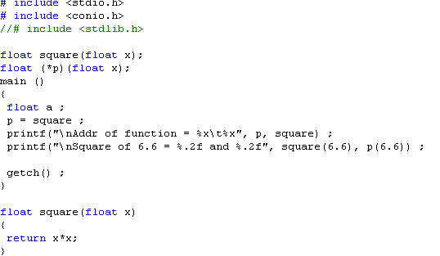
ФУНКЦИЙН ХАЯГ-2

Slide 3
ФУНКЦИЙН ХАЯГ-3
void one(void) ;
void two(void) ;
void three(void) ;
void one(void)
{
puts(“You entered 1”) ‘
}
Гараас оруулах тоог аваад харгалзах функцийг нь хаягаар нь дуудах void func(int x); функц бүхий програм бичих

Slide 4
VOID POINTER
void
void *x ;
void half(void *x) ;
pointer_ variable = (type *) x ;
int *xx = (int *) x ;
int xx = *(int *) x ;

Slide 5
VOID POINTER
Тодорхой өгөгдөлд зориулан тодорхойлсон хаягт өөр төрлийн хаяг утга оноож болдоггүй.
float *f; //pointer of type float
int i; //integer variable
f = &i; //compilation error
int x;
float f;
void *p = &x; // p points to x *(int*) p = 2;
p = &f; // p points to f
*(float*)p = 1.1;

Slide 6
ХАЯГ БУЦААХ ФУНКЦ
type * func(param-list) ;
int *largexy(int *x, int *y) ;
int *largexy(int *x, int *y)
{
if( *x>*y)
return x ;
return y;
}

